Slide 1
选修课程修读介绍

Slide 2
课程结构
公共必修：必修
公共选修：选修
核心课程：必修
专业限选：等同于必修
方向课：有多个方向，至少有一个方向课下的全部课程需要修满
其他：自由选修

Slide 3
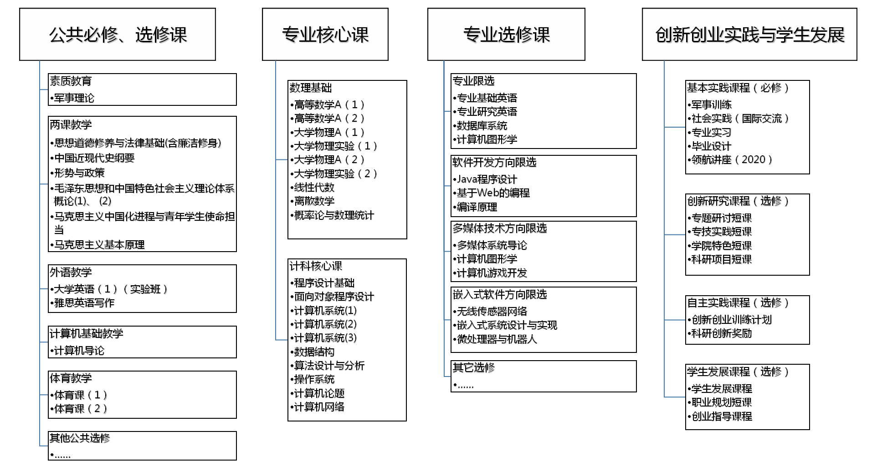
计算机科学与技术专业课程体系

Slide 4
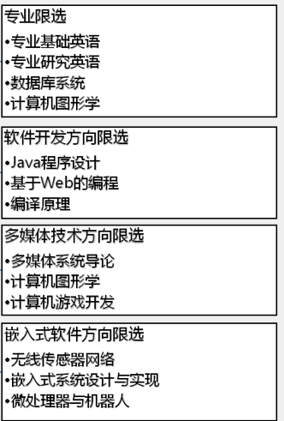
课程修读
包括但不限于：
1. 专业限选：要选；
2. 3个方向，任一方向的3门课要选满

Slide 5
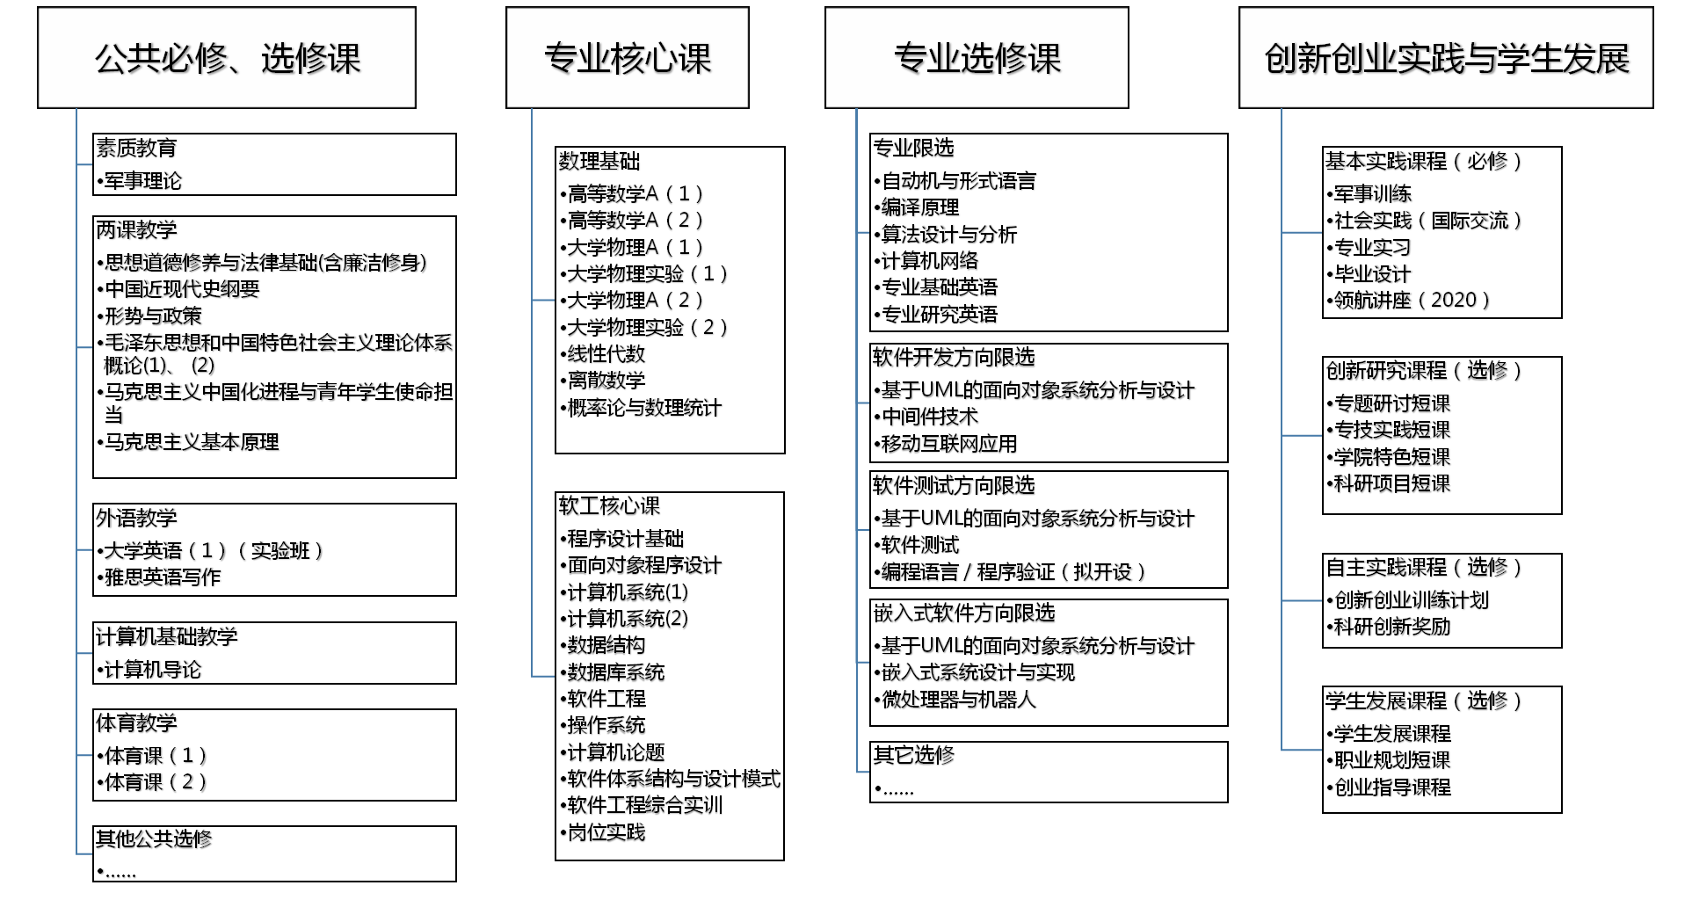
软件工程专业课程体系

Slide 6
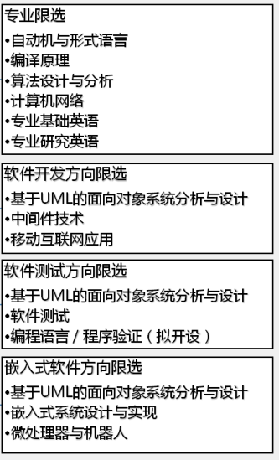
课程修读
包括但不限于：
1. 专业限选：要选；
2. 3个方向，任一方向的3门课都要选
（基于UML的OOAD等同于限选）
3. 编程语言/后续计划开出《程序验证》替代

Slide 7
其他说明
1.方向课修读试行期间（2019、2020级），毕业资格审查时（2023、2024届）将检查限选、方向课修读情况，未达条件将延迟到第二批毕业
2. 限选和方向课，选课时因为各种原因没选上 =》 找教学秘书加席位

